Slide 1
السلام عليكم ورحمة الله وبركاته
اهلا سهلا مرحبا بكم

Slide 2
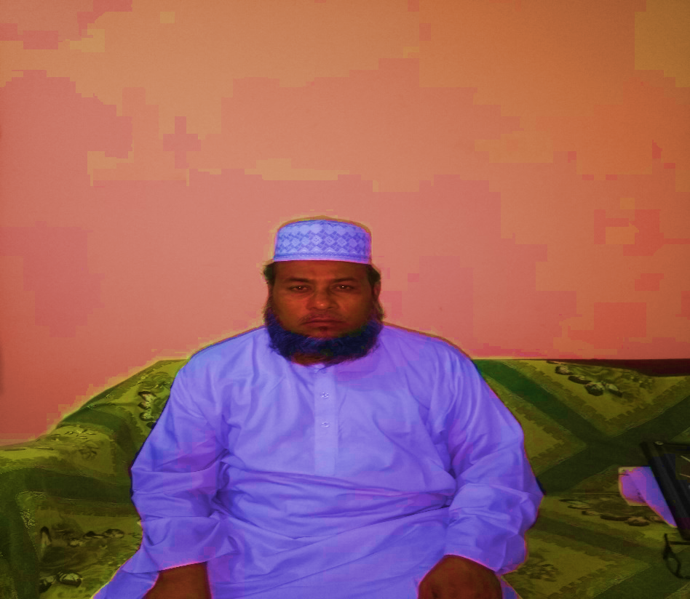
التعارف للمعم
محمد : نور حسين
التعيين/المنصبي: المعلم المعين
المعهد : مدينة العلوم كامل مدرسة
المكتب البريد: كاجلا
المحطة الشريطة : بواليا
المحافظة : راجشاهي
رقم الجوال : 01721035735
البريد الإلكترني : nurhosen51078@gmail.com

Slide 3
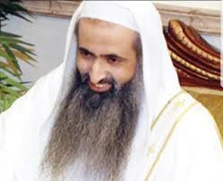
التعارف للدرس
الشيخ ولى الدين (مماثلة)

Slide 4
الكتاب الدرسي فيه الجزءان
المصابيح
مشكواة
امام محى السنة قامع البدعة ابومحمد حسين بن مسعود الفراء البغوى المولود ۴۳۵ھ المتوفى ۵۱۶ھ
الشيخ ولى الدين ابو عبد الله محمد بن عبد الله الخطيب التبريزى العمر الشافعى المولود والمتوفى ليس فيهما معلوم معتبرلكن المتوفى ۸۰۰ھ غالبا

Slide 5
الفرق بين المشكواة والمصابيح
الفرق بينهما خمسة عشرفرقا غالبا هى مذكورة فى الذيل
*المصابيح :اسم الصحابي غير مذكور فيه قبل المتن وفى المشكواة مذكور ، مثلا عن عمر بن الخطاب رضى الله عنه
* المصابيح: ليس فيه مأخذ الحديث و فى المشكواة مذكور مثلا رواه مسلم
*المصابيح: فيه العنوان للصحيحين من الصحاح وفى المشكواة الفصل الاول-
*المصابيح : فيه العنوان لغير المصابيح من الحسان وفى المشكواة الفصل الثانى-
* المصابيح: فى كل باب فصلان وفى المشكواة ثلاثة فصول غالبا-
*المصابيح: كان فيه الحديث المرفوع فقط وفى الفصل الثالث من المشكواة الحديث الموقوف والمقطوع-
*المصابيح: كان فيه الحديث المكرر وفى المشكواة حذف اياه-
*المصابيح: كان فيه بعض الحديث مكملا لكن فى المشكواة اختصربناء على المصلحات-
*المصابيح: كان فيه بعض الحديث مختصرا لكن فى المشكواة مكملا بناء على المصلحات-
*المصابيح: فيه الحكم على بعض الحديث بالغربات والضعف لكن ليس فيه بيان الوجه وفى المشكواة بين-

Slide 6
تعارف الحديث
الجديث معناه اللغوى:
وهو اسم جامد جمعه احاديث ،ماده ح- د- ث ، جنسه صحيح ، معناه ضد القديم ،القول،الوعظ ، القصص ،الخبر ،الجديد ، القرأن ، الخطبة
الحديث معناه الاصطلاحى:
* قال صاحب ميزان الاخبار الحديث اعم من ان يكون قول الرسول (ﷺ) والصحابي والتابعى وتقريره
* قال العلماء الجمهور الحديث ما اضيف الى النيي(ﷺ) من قول اوفعل اوتقرير وكذالك يطلق على قول الصحابي والتابعي وفعلهم وتقريرهم
* قال عبد الحق محدث دهلوى (ﷻ) الحديث يطلق على قول النبي(ﷺ) وفعله وتقريره
* قال الحافظ ابن حجر عسقلنى (ﷻ) هو اقوال الرسول (ﷺ) وافعاله وتقاريره
* قال حافظ سخاوى (ﷻ) فى فتح المغيث الحديث هو ما اضيف النبي (ﷺ) من قول اوفعل اوتقرير حتى الحركات والسكنات فى اليقظة والمنام

Slide 7
موضوع علم الحديث
موضوع علم الحديث مطلقا ذات الرسول (ﷺ) من هو رسول الله صلى الله عليه وسلم
وقال بعض العلماء موضوع الحديث اقوال النيي واقواله (ﷺ)

Slide 8
غرض علم الحديث
معرفة ادلة الاحكام والعقائد للعمل بها ، الفوز بسعادة الدارين

Slide 9
اقسام علم الحديث
علم اصول الحديث
علم دراية الحديث
علم رواية الحديث

Slide 10
تعريف علم روايه الحديث
هو علم يبحث فيه اقوال الرسول وافعاله واحواله وتقريره وصفاته باعتبار اتصال السند وانقطاعه وكذا الصحابي والتابعي
موضوعه
المرويات والرواية من حيث الاتصال والانقطاع
غرضه
معرفة اقسام سند الاحاديث والاحكام والاداب من نقل الرواية باعتبار الاتصال والانقطاع

Slide 11
تعريف علم دراية الحديث
هوعلم يتعرف به انواع الرواية واحكامها وشروط الرواية واصناف المرويات واستخراج معانيها
موضوعه
غرضه
السند والمتن
المعرفة عن مفبول الحديث والمردود

Slide 12
شكرا لكم بحسن تعاونكم

